Slide 1
Diseño e Implementación del Banco de Pruebas para Lámparas HID-MH operando en alta frecuencia
Escuela Politécnica del Ejército
Autores:
Cristina Gallo.
Daniel Santamaría.
Tutores:
Ing. Paúl Ayala (Director).
Ing. Victor Proaño (Co-director).

Slide 2
1.-Introducción
Introducción

Slide 3
Planteamiento del Proyecto

Slide 4
Objetivos del Proyecto
Objetivo General:
Diseñar e implementar un sistema automático en un banco de pruebas para lámparas de descarga de alta intensidad de halogenuros metálicos operando a altas frecuencias.
Objetivos Específicos:
Diseñar e implementar un sistema de control, potencia y medición que permita el arranque, encendido, estabilización y análisis del comportamiento de las lámparas HID-MH en alta frecuencia.
Establecer un sistema de comunicación que admita utilizar el puerto de comunicación serie RS-232 para los instrumentos electrónicos programables y para el caso de la tarjeta DAQ NI USB-6008 el puerto USB.
Diseñar una interfaz de usuario amigable basada en el GUIDE de la plataforma de MATLAB bajo SUSE, que permita al usuario operar las diferentes funcionalidades del sistema desde el computador central del sistema.

Slide 5
Metodología de Desarrollo
Investigación y estudio del fundamento teórico
Planteamiento especificaciones del sistema
Diseño de hardware y software del sistema
Implementación del sistema
Pruebas de desempeño del sistema
Corrección de fallos
Integración del sistema total
Finalización del proyecto y entrega

Slide 6
2.- Bases teóricas
Bases Teóricas

Slide 7
Tecnología HID
Tecnología HID
Vapor de mercurio
Alta presión
Vapor de sodio
Baja presión
Alta presión
Vapor de mercurio
Luz de mezcla
Halogenuros metálicos
Forma alternativa de producir luz de una manera más eficiente y económica

Slide 8
Lámparas HID-MH
Características:
Además de mercurio y gas argón, contienen haluros metálicos (disprosio, holmio, indio, tulio, sodio, escandio)
Presentan:
Espectro de radicación: luz ultravioleta.
Elevada eficacia luminosa: entre los 60 y 96 [lm/W].
Alto IRC: de 65 a 85.
Elevada temperatura de color: 3000 a 6000[K].
Extenso tiempo de vida: > 10.000 horas.

Slide 9
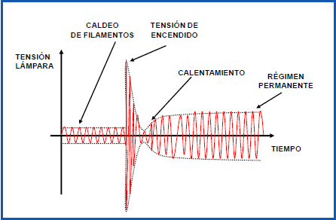
Lámparas HID-MH
Funcionamiento:
Encendido: Fase de ruptura, descarga luminiscente, descarga de arco.
Calentamiento.
Estado permanente.

Slide 10
Lámparas HID-MH
Elementos Externos:
Lámparas no son capaces de arrancar, ni controlar de forma autónoma la corriente de circulación, por lo que se requiere el empleo de elementos auxiliares como:
Reactancia o balasto.
Arrancador o ignitor.
Capacitor.

Slide 11
3.- DiseÑo e implementación del sistema
Diseño e Implementación del Sistema

Slide 12
Diseño de Hardware

Slide 13
Diseño de Hardware
Sistema de Alimentación

Slide 14
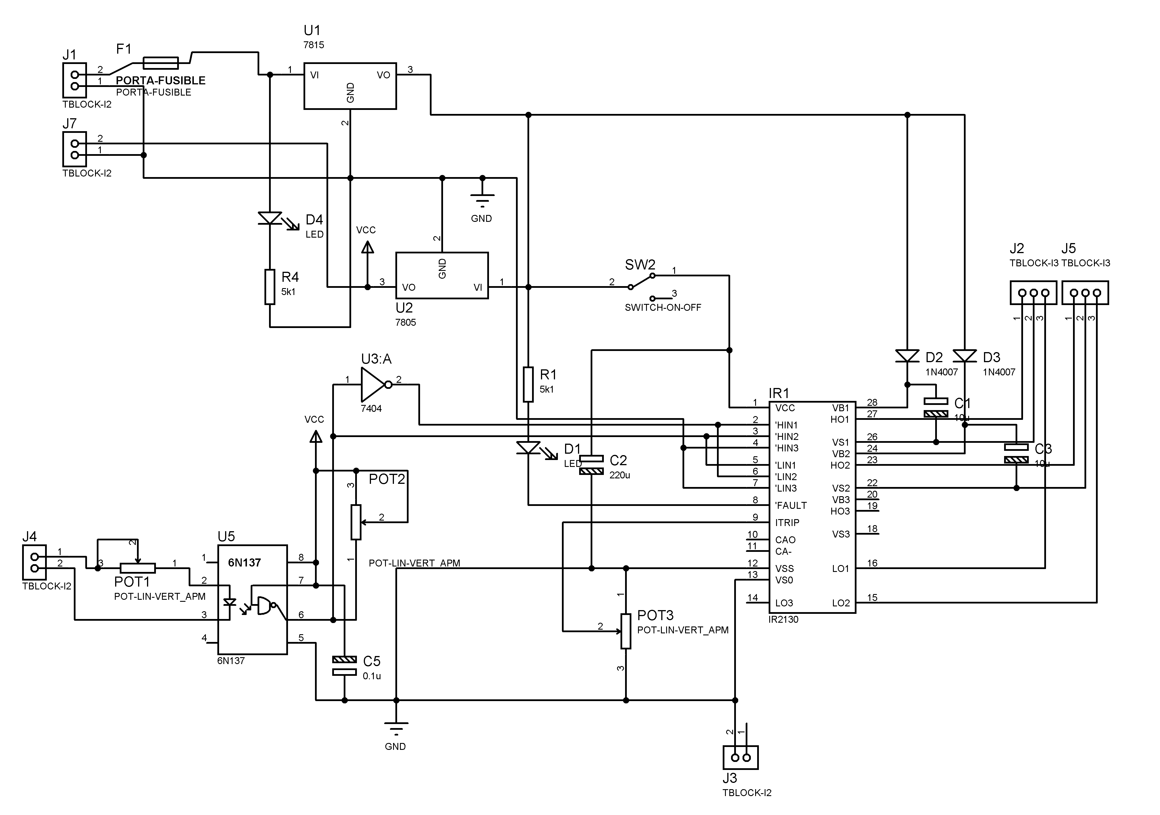
Sistema de Control

Slide 15
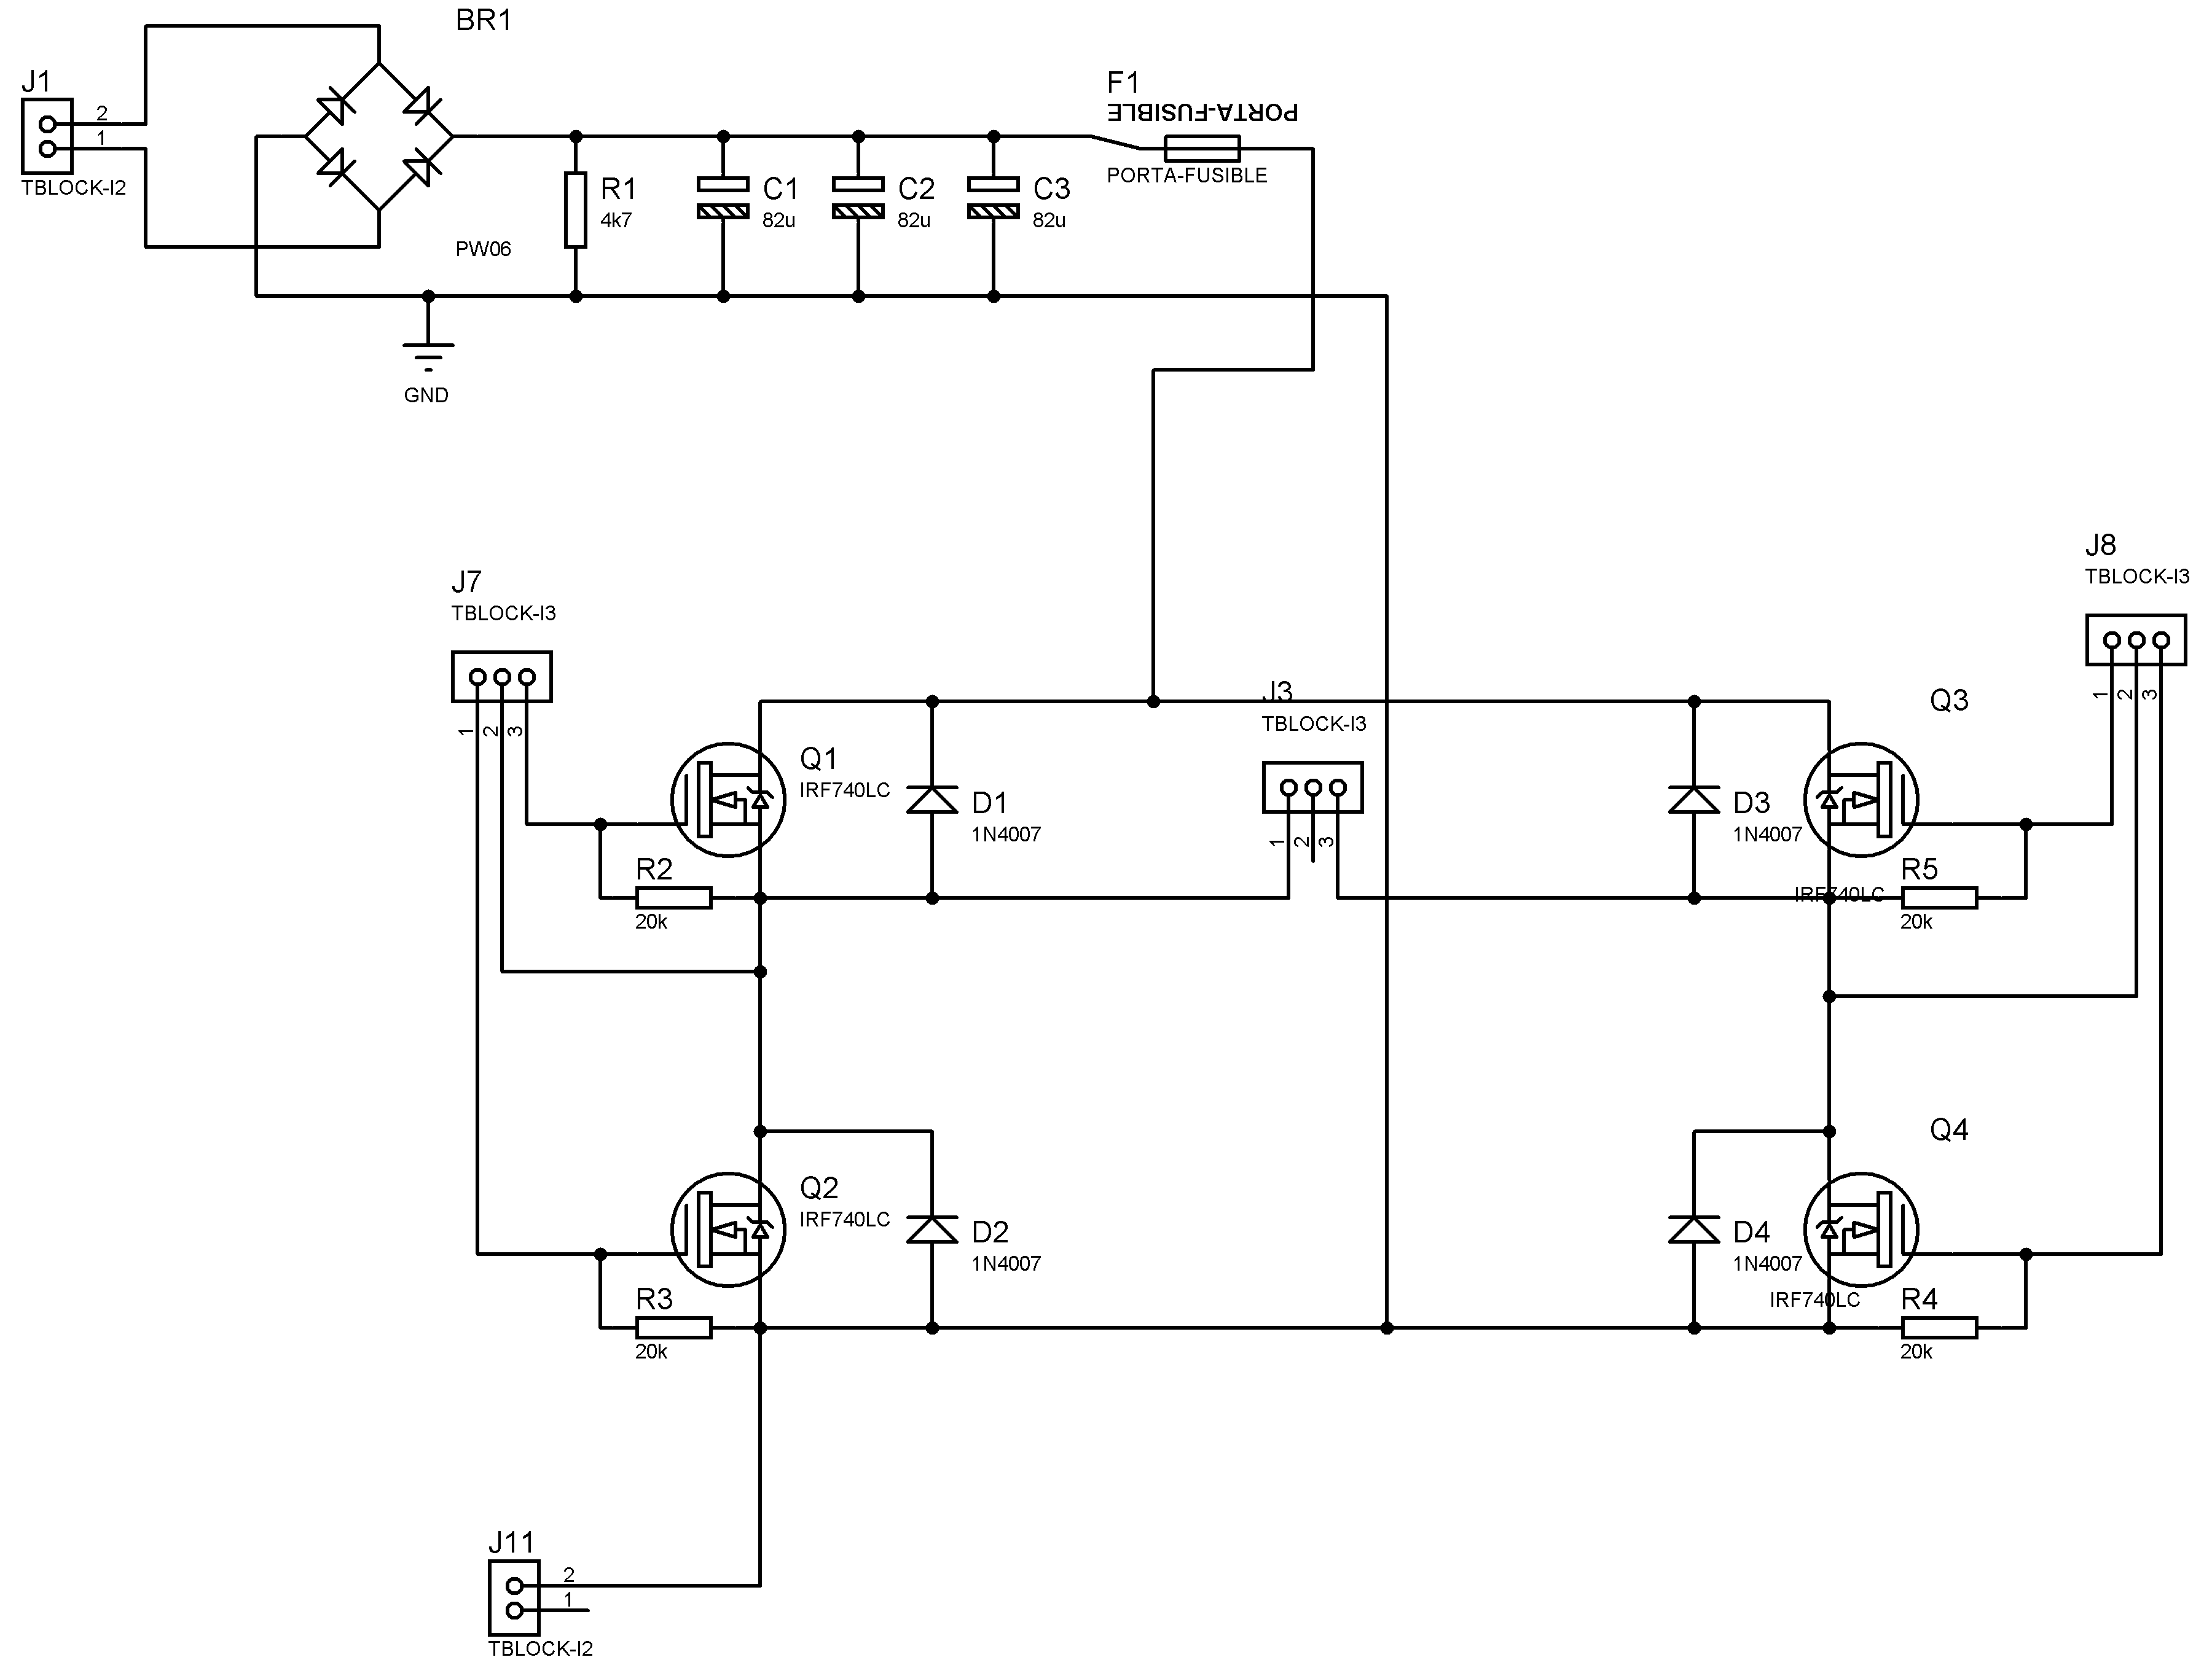
Sistema de Potencia

Slide 16
Sistema de Ignición

Slide 17
Sistema de Medición
Temperatura

Slide 18
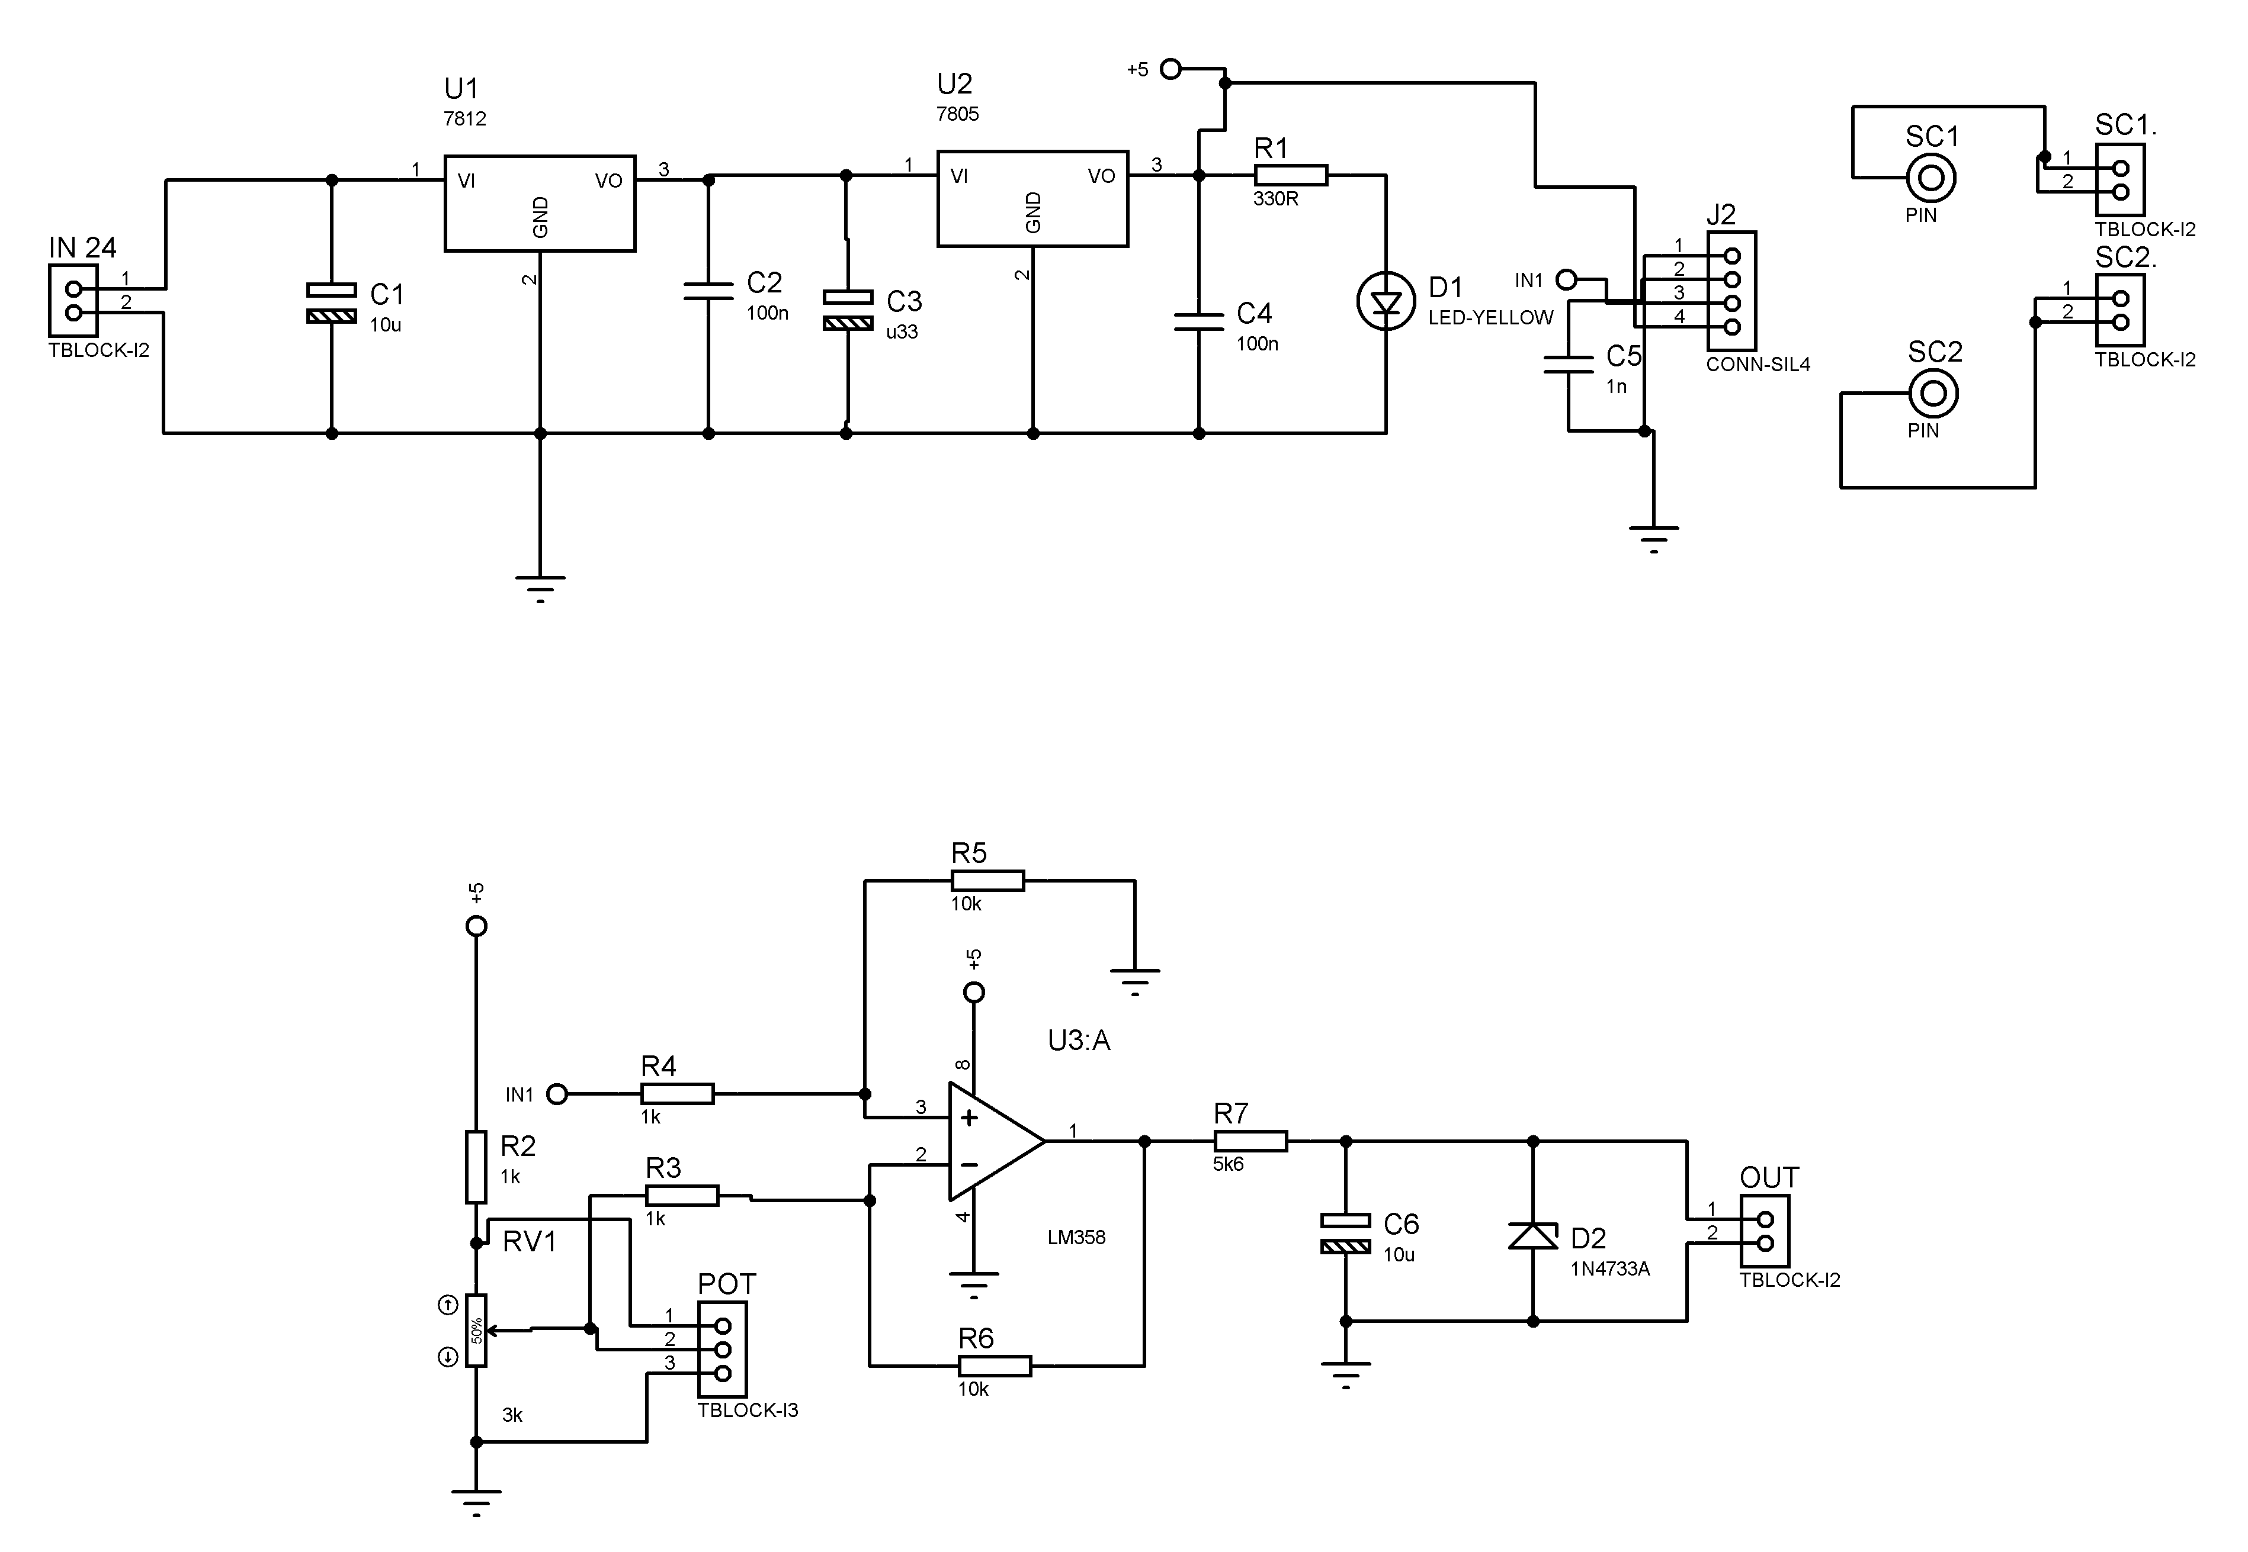
Sistema de Medición
Corriente

Slide 19
Diseño de Software

Slide 20
Interfaz Gráfica de Usuario (GUI)

Slide 21
Programación en MatLab

Slide 22
Programación en MatLab

Slide 23
Programación en LabView

Slide 24
4.- Pruebas y Resultados
Pruebas y Resultados

Slide 25
Aplicación en LabView

Slide 26
Operación Manual

Slide 27
Operación Automático

Slide 28
5.- conclusiones y Recomendaciones
Conclusiones y Recomendaciones

Slide 29
Conclusiones
El sistema de hardware del banco de pruebas implementado, propone una nueva topología para la alimentación de lámparas de descarga HID-MH, dando así a una respuesta a la hipótesis planteada de que esta técnica de alimentación disminuye el fenómeno de resonancia acústica al operar en alta frecuencia.
El sistema de medición implementado basado en la DAQ NI USB-6008, es muy potente usado a la par con la aplicación en LabView, permite observar el comportamiento de las variables planteadas en las lámparas HID-MH en su operación a diferentes altas frecuencias y verificar si tienen algún tipo de dependencia, como por ejemplo: se determinó que se puede establecer un proceso de dimerización de estas lámparas HID-MH.

Slide 30
Conclusiones
Se concluye que el método más sencillo para encender de la lámpara es mediante el uso del ignitor en su configuración de conexión serie-paralelo con la lámpara, con esto se logra obtener pulsos superpuesto a la red, es decir, los pulsos se generan a la misma frecuencia de la fuente, permitiendo así el uso de varios tipos de lámparas HID-MH.
Se determina que para recibir la señal de activación de los MOSFETS es necesario colocar capacitores bootstrap para mantener la señal de activación durante el tiempo necesario para que este conmute y a la salida se obtenga una señal cuadrada. Se observo que al colocar capacitores bootstrap de valores bajos se presenta el efecto Miller a la salida del puente H.

Slide 31
Recomendaciones
Se recomienda realizar la calibración de los sensores y esperar un tiempo aproximado de 5 minutos para que el instrumento se estabilice y las lecturas sean correctas, sobre todo en el proceso de temperatura ya que este se cataloga como un proceso de variación y estabilización lenta.
Al seleccionar el spark gap es necesario conocer el valor de avalancha, ya que al ser muy bajo se tendrían disparos antes de alcanzar el valor máximo de la fuente de DC, con lo cual la lámpara no encendería. O el caso contrario, al tener un punto de avalancha mayor a la fuente de DC, jamás se llegaría a obtener los disparos necesarios para encender la lámpara.
Para garantizar el funcionamiento adecuado del sistema y con la finalidad de no causar daños en los equipos a causa de corto circuito, que se puede producir debido a una diferencia de potencial entre la tierra del generador, la DAQ y la tierra del hardware del sistema se usa etapas de opto -aislamiento.
El valor en [mH] del primario y secundario del transformador, se obtiene únicamente si el bobinado abarca toda la circunferencia del núcleo, es decir, si se tiene 6 o 7 espiras es necesario ubicarlas de tal manera que se cubra toda la circunferencia.

